Slide 1
Diseño de Bases de Datos II
MongoDB
Gestión de Datos
PROF. ING. FERNANDO ZAPATA
UNIVERSIDAD DE MENDOZA
FACULTAD DE INGENIERÍA

Slide 2
MongoDB Server
Documento en MongoDB
-> conjunto de pares CLAVE - VALOR
{
"nombre" : "Juan",
"apellido" : "Perez",
"edad" : 20
}
PROF. ING. FERNANDO ZAPATA - DISEÑO DE BASES DE DATOS II

Slide 3
MongoDB Server
Operaciones básicas
Acciones básicas para la creación, visualización, modificación y eliminación de documentos en MongoDB
Notes:
use agenda (aunque no exista)
db -> en qué base de datos estoy
show dbs -> muestra las bases de datos existentes
db.contactos.insert( { "nombre" : "Juan",
"apellido" : "Perez",
"edad" : 20
})
si no existe la colección, la crea
db.createCollection("contactos") -> la crea de forma explícita
show collections muestra las colecciones de una base de datos
db.contactos.drop elimina una colección
db.dropDatabase() elimina la base de datos
db.contactos.find().pretty
db.contactos.update({ "nombre": "Juan" }, { $set: {'edad' : 21}})
db.contactos.deleteOne( { "nombre" : "Juan" })

Slide 4
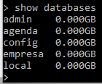
MongoDB Server
Operaciones básicas
Visualización
show databases
PROF. ING. FERNANDO ZAPATA - DISEÑO DE BASES DE DATOS II
Notes:
use agenda (aunque no exista)
db -> en qué base de datos estoy
show dbs -> muestra las bases de datos existentes
db.contactos.insert( { "nombre" : "Juan",
"apellido" : "Perez",
"edad" : 20
})
si no existe la colección, la crea
db.createCollection("contactos") -> la crea de forma explícita
show collections muestra las colecciones de una base de datos
db.contactos.drop elimina una colección
db.dropDatabase() elimina la base de datos
db.contactos.find().pretty
db.contactos.update({ "nombre": "Juan" }, { $set: {'edad' : 21}})
db.contactos.deleteOne( { "nombre" : "Juan" })

Slide 5

MongoDB Server
Operaciones básicas
Selección de base de datos activa
> use miBase
> db
Notes:
use agenda (aunque no exista)
db -> en qué base de datos estoy
db.version()
show dbs -> muestra las bases de datos existentes

Slide 6

MongoDB Server
Operaciones básicas
Eliminación de bases de datos
db.dropDabase()

Slide 7

MongoDB Server
Operaciones básicas
Creando colecciones
db.createCollection(“miColeccion")
PROF. ING. FERNANDO ZAPATA - DISEÑO DE BASES DE DATOS II

Slide 8

MongoDB Server
Colecciones
Listar las colecciones de la base de datos activa
show collections

Slide 9
MongoDB Server
Operaciones básicas
Creando documentos desde la consola
> use agenda
> db.contactos.insertOne( { “nombre” : “Juan”,
“apellido” : Perez”,
} )

Slide 10
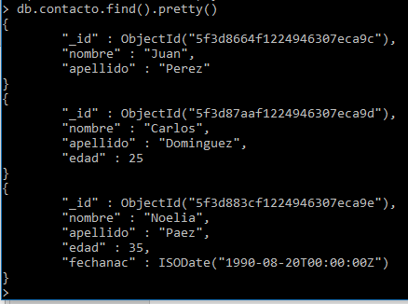
MongoDB Server
Operaciones básicas
Consultando documentos
> use agenda
> db.contacto.find().pretty()

Slide 11
MongoDB Server
Operaciones básicas
Modificando documentos: update()
> db.contacto.updateOne( {"nombre":"Juan"}, { $set: {'edad':40}})

Slide 12

MongoDB Server
Operaciones básicas
Eliminando documentos
> db.contacto.remove( {"nombre":"Juan"} )
Elimina todos los documentos que cumplen con la condición indicada.

Slide 13
MongoDB Server
Operaciones básicas
Eliminando la colección completa
> db.contacto.drop()
Elimina todos los documentos guardados en la colección “contacto”

Slide 14
MongoDB Server
Tipos de Datos
Tipos heredados de JSON. Extensión de tipos
disponibles en MongoDB.
Particularidades y ejemplos de uso.
Notes:
use agenda (aunque no exista)
db -> en qué base de datos estoy
show dbs -> muestra las bases de datos existentes
db.contactos.insertOne( { "nombre" : "Juan",
"apellido" : "Perez",
"edad" : 20
})
si no existe la colección, la crea
db.createCollection("contactos") -> la crea de forma explícita
show collections muestra las colecciones de una base de datos
db.contactos.drop elimina una colección
db.dropDatabase() elimina la base de datos
db.contactos.find().pretty
db.contactos.update({ "nombre": "Juan" }, { $set: {'edad' : 21}})
db.contactos.deleteOne( { "nombre" : "Juan" })

Slide 15
MongoDB Server
Tipos de datos
null
boolean
numeric
string
array
object
JSON
data types
No distingue float, int, … 32bits, 64 bits, ..
No posee formato de fecha
No maneja expresiones regulares
Notes:
JSON’s expressive capabilities are limited because the only types are
null, boolean, numeric, string, array, and object
No distingue float, int, … 32bits, 64 bits,
No tiene formato de fecha
No maneja expresiones regulares

Slide 16
MongoDB Server
Tipos de datos
null {"x" : null}
boolean {"x" : true}
number {"x" : 3.14}
string {"x" : "foobar"} (UTF-8)
date {"x" : new Date()}
regular expresión {"x" : /foobar/i}
array {"x" : ["a", "b", "c"]}
embedded docs {"x" : {"foo" : "bar"}}
object id {"x" : ObjectId()} (12 bytes)
binary data (único que no utiliza UTF-8)
code {"x" : function() { /* ... */ }}
MongoDB
data types
Notes:
number
{"x" : 3.14}
{"x" : 3}
{"x" : NumberInt("3")} (4 bytes)
{"x" : NumberLong("3")} (8 bytes)

Slide 17

MongoDB Server
Tipos de datos
Documentos embebidos
db.contacto.insert( { “nombre” : “ Ana”,
“apellido” : “Sanchez”,
“domicilio” : { “calle” : “San Juan”, “num” : 123
“ciudad” : “Mendoza”
}
} )

Slide 18
MongoDB Server
Tipos de datos
Date type
> db.contacto.insert( { "nombre" : "Mariano",
"apellido" : "Lopez",
"fecha_nac" : new Date("1990-08-20")
} )
Se recomienda la utilización de new Date()
Notes:
New Date() -> se crea le valor con formato fecha.
De no utilizarse en constructor, se guardará un string. (heredado de JS )

Slide 19
MongoDB Server
Tipos de datos
Arrays
> db.contacto.insert( { "nombre" : "Mariano",
"apellido" : "Lopez",
“tags" : [ “UM”, “amigos”, 3.14 ]
} )
Un array puede contener distintos tipos de datos

Slide 20
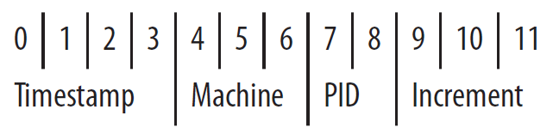
MongoDB Server
Tipos de datos
_id y ObjectId
_id key -> identifica de forma única al documento en la colección
ObjectId -> tipo de dato por defecto para el _id
Diseñado para ser un identificador global en sistemas distribuidos
12 bytes
Notes:
Dado que inicia por el TIMESTAMP, podría permitir identificar la fecha y hora de creación
También da un orden inicial por fecha de creación
El usuario puede especificar el _id o no (opcional)

Slide 21
MongoDB Server
Gestionando datos
Inserción de arreglos de documentos. Operando con Arrays. Consultando y filtrado de datos.
Otras operaciones.
Notes:
use agenda (aunque no exista)
db -> en qué base de datos estoy
show dbs -> muestra las bases de datos existentes
db.contactos.insert( { "nombre" : "Juan",
"apellido" : "Perez",
"edad" : 20
})
si no existe la colección, la crea
db.createCollection("contactos") -> la crea de forma explícita
show collections muestra las colecciones de una base de datos
db.contactos.drop elimina una colección
db.dropDatabase() elimina la base de datos
db.contactos.find().pretty
db.contactos.update({ "nombre": "Juan" }, { $set: {'edad' : 21}})
db.contactos.deleteOne( { "nombre" : "Juan" })

Slide 22
MongoDB Server
Carga masiva
insertMany()
> db.coleccion.insertMany( [ {"_id" : 0}, {"_id" : 1}, {"_id" : 2}, {"_id" : 3} ] )
Un array en MongoDB puede contener distintos tipos de datos

Slide 23
MongoDB Server
Carga masiva
insertMany()
> db.coleccion.insertMany( [ {"_id" : 0}, {"_id" : 1}, {"_id" : 1}, {"_id" : 2} ] )
Se interrumpe el proceso

Slide 24
MongoDB Server
Carga masiva
Iterando
> for (var i = 0; i < 1000; i++)
{ db.colec_prueba.insert( { "clave”: "dato“+i,
"num": i,
"otro": i*2
} )
}
Ver uso de otras estructuras de programación

Slide 25
MongoDB Server
Modificando documentos
update ( { condición}, { nuevo_valor} )
> db.contacto.update( { "_id" : ObjectId("5f419ff9a6d4d938d116923b") },
{ "$set" : { "nombre" : "Flor" } }
)
El operador (modificador) $set permite asignar el nuevo valor a la clave indicada
Ver uso de otros operadores: $unset, $inc, $in, etc..
Notes:
Con el método update no puede modificarse el valor del _id
Los demás valores pueden cambiar, inclusive las claves establecidas como unique
$unset - elimina la clave del documento
$inc – incrementa el valor en 1
$in – verifica si el valor se encuntra en una lista

Slide 26
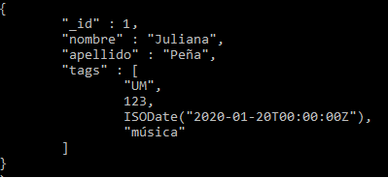
MongoDB Server
Gestionando Arrays
$push -> agrega elementos al final del arreglo
db.contacto.update( { _id : 1 }, { $push : {tags: "música"} } )
… {$push : {tags : { $each : [ 25, "Club"] }}}
Notes:
Ver
$slice
$sort

Slide 27
MongoDB Server
Gestionando Arrays
$pop -> elimina elementos (pilas o colas)
> db.contacto.update( { _id : 1 }, { $pop : {tags: 1} } )
Elimina el último elemento del arreglo (pila)
Ver uso complementario de { “key”: -1 }
Notes:
If you want to treat the array
like a queue or a stack, you can use "$pop", which can remove elements from either
end. {"$pop" : {"key" : 1}} removes an element from the end of the array. {"$pop" :
{"key" : -1}} removes it from the beginning.

Slide 28
MongoDB Server
Gestionando Arrays
$pull -> permite eliminar los elementos que cumplen con la condición indicada
db.contacto.update( { _id : 1 }, { $pull : {tags: "música"} } )
El operador $pull permite eliminar todos los “tags” que tengan valor “música”
Notes:
Ver
$slice
$sort

Slide 29
MongoDB Server
Gestionando Arrays
$each -> permite procesar múltiples valores en un solo comando
db.contacto.update( { _id : 1 }, { $push : { tags: {$each : [“piano“,”violín”, “guitarra”, “saxo” ] } } } )
El operador $push combinado con el operador $each, permite insertar múltiples elementos al array “tags” de una sola vez
Notes:
Ver
$slice
$sort

Slide 30

MongoDB Server
Consultando datos
El método find()
> db.micoleccion.find()
> db.micoleccion.findOne()
> db.micoleccion.find().pretty()
> db.micoleccion.find( { condición } )

Slide 31
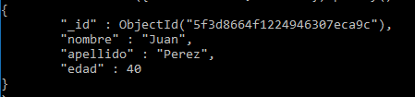
MongoDB Server
Consultando datos
El método find()
> db.contacto.find( {edad : 40, nombre : “Juan” } )
Notes:
Con el método update no puede modificarse el valor del _id
Los demás valores pueden cambiar, inclusive las claves establecidas como unique
$unset - elimina la clave del documento
$inc – incrementa el valor en 1
$in – verifica si el valor se encuntra en una lista

Slide 32
MongoDB Server
Consultando datos
El método find()
> db.contacto.find( {edad : {"$gte" : 18, "$lte" : 30 } } )
Permite establecer rango de valores en la condición

Slide 33
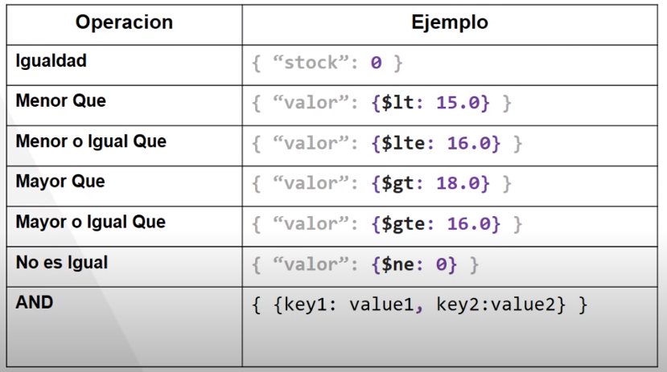
MongoDB Server
Consultando datos
El método find() -> Operadores

Slide 34
MongoDB Server
Consultas avanzadas
Ejecución de múltiples instrucciones en pipe. Filtrado y agrupamiento de datos. Búsquedas sobre colecciones relacionadas (inner join)
Notes:
Ver AGGREGATE
MATCH
GROUP
LOOKUP
https://www.youtube.com/watch?v=N3ny7bvS_IM&t=600s

Slide 35
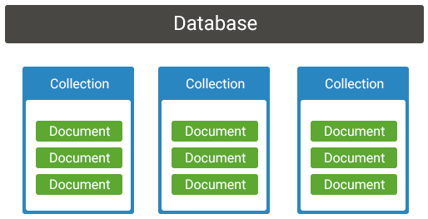
MongoDB Server
Relaciones en MongoDB

Slide 36
MongoDB Server
Relaciones en MongoDB
Uno a Uno
  Uno a Muchos
Muchos a Muchos
CARDINALIDAD
Analizar la forma de resolución y ver ejemplos de cada caso

Slide 37
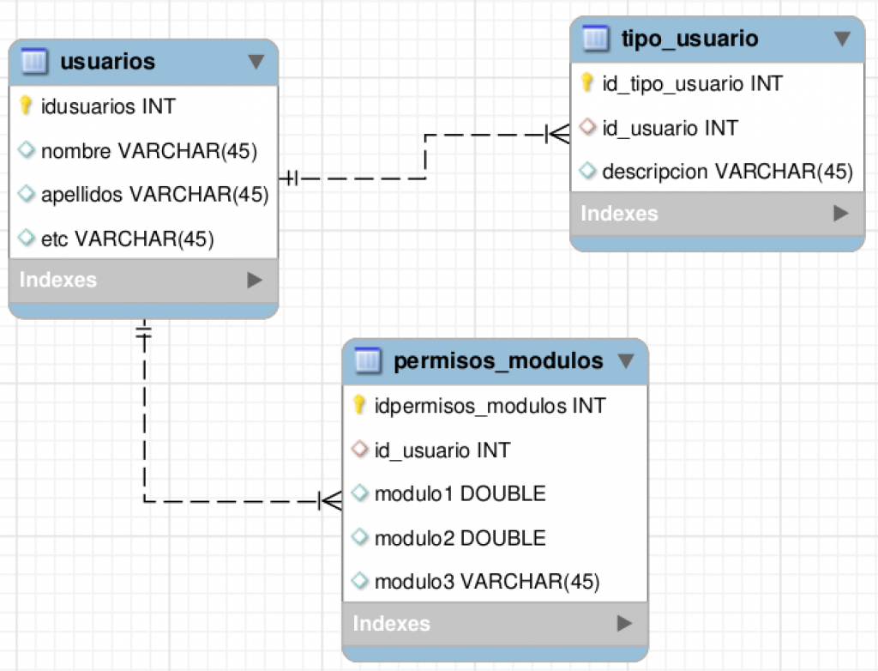
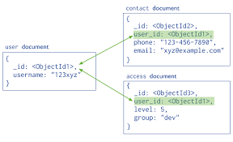
MongoDB Server
Relaciones en MongoDB
Vinculando documentos de distintas colecciones

Slide 38
MongoDB Server
Relaciones de Uno a Muchos
Dadas 2 colecciones relacionadas: ‘Carrera’ y ‘Facultad’…

Slide 39
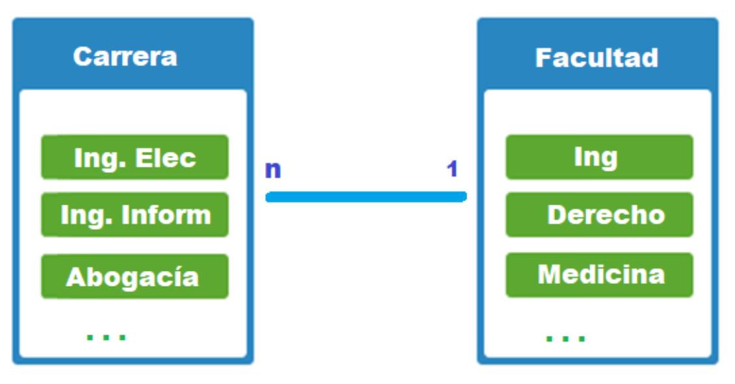
MongoDB Server
Relaciones de Uno a Muchos
Carrera { _id : 3,
nombre : “Abogacía”
facultad_Id : 2 }
Facultad { _id : 2,
nombre : “Derecho” }
Considerar la utilización de
tipos de datos adecuados
para el identificador clave (_id)

Slide 40
MongoDB Server
Relaciones de Muchos a Muchos
Dadas 2 colecciones relacionadas: ‘Usuario’ y ‘Grupo’…

Slide 41
MongoDB Server
Relaciones de Muchos a Muchos
Usuario { _id : 1,
apellido : “Perez”,
nombre : “Juan”,
grupos : [ 1, 3, 7 ] }
Grupo { _id : 3
nombre : “Andinismo”,
usuario : [ 1, 3, 9, 15] }
Considerar la utilización de
tipos de datos adecuados
para el identificador clave (_id)

Slide 42
MongoDB Server
El método “aggregate”
Toma una lista de etapas de agregación
db.miColeccion.aggregate([
{ $match: { condicion: "alguna_condicion" } },
{ $group: { _id: null, suma: { $sum: "$valor" } } } ]);
`$match` filtra los documentos que cumplen cierta condición
`$group` agrupa esos documentos y calcula la suma del campo
`$sum` operador de agregación que obtiene la suma
Notes:
El método `aggregate`
Permite realizar operaciones de agregación en los documentos de una colección.
Para procesar datos de varias formas, como filtrar, transformar y agrupar documentos, y luego devolver los resultados calculados.
El método `aggregate` toma una lista de etapas de agregación como argumento, donde cada etapa realiza una operación específica en los documentos de la colección.
Estas etapas se ejecutan en secuencia y se pueden utilizar para realizar una variedad de operaciones, como:
`$match` para filtrar documentos,
`$group` p/operaciones de agregación (_id:null -> TODOS los documentos)
`$project` para remodelar la salida
Por ejemplo: db.miColeccion.aggregate([ { $match: { condicion: "alguna_condicion" } }, { $group: { _id: null, suma: { $sum: "$valor" } } }]);
En este ejemplo, la primera etapa `$match` filtra los documentos que cumplen cierta condición, y la segunda etapa `$group` agrupa esos documentos y calcula la suma del campo "valor". El resultado contendría el total de la suma.

Slide 43
MongoDB Server
El método “aggregate” + $project
Dada una colección ‘empleados’ con numerosos atributos, podemos incluir o excluir los deseados…
db.empleados.aggregate([
{ $project : { apellido : 1, nombre: 0, salario: 1 } } ])
`$project` operador que permite dar formato a la salida
Notes:
El método `aggregate`

Slide 44
MongoDB Server
El método “aggregate” + $project
Renombrar claves, y obtener valores calculados…
db.empleados.aggregate( [
{ $project : { nueva_clave: “$clave_original”,
nuevo_calculado : { $add [ $clave1, $clave2 ] }
} } ] )
Notes:
El método `aggregate`

Slide 45
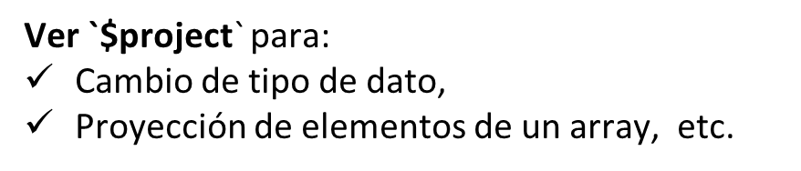
MongoDB Server
El método “aggregate” + $project
Aplicar expresiones condicionales en la salida…
db.empleados.aggregate( [
{ $project: { campoResultado: { $cond: { if: { $gte: ["$edad", 18] },
then: "Adulto",
else: "Menor" } } } }
Notes:
El método `aggregate`

Slide 46
MongoDB Server
Consultando datos relacionados
Dadas 2 colecciones relacionadas: ‘clientes’ y ‘pedidos’…
db.clientes.aggregate([
{ $match: { _id: ObjectId(“XXXX") } },
{ $lookup: { from: "pedidos",
localField: "_id", foreignField: "clienteId",
as: "pedidosDelCliente" } } ])
`$lookup` permite vincular los documentos con otra colección
Notes:
El método `aggregate` con $lookup
Permite consultar a varias colecciones relacionadas.
Agregación con `$lookup`permite realizar consultas más complejas que involucran múltiples colecciones.
El operador `$lookup` se utiliza para realizar un "join" entre dos colecciones

Slide 47
MongoDB Server

